Slide 2
Giáo dục nếp sống Thanh lịch, văn minh cho học sinh Hà Nội.
Lớp 4
Trường tiểu học
Thạch Bàn B

Slide 3
Bài 5: Nói chuyện với thầy cô giáo

Slide 4
Giang đã gặp ai ở bể bơi? Cuộc trò chuyện diễn ra như thế nào?
Nhận xét thái độ của Giang khi trò chuyện với thầy giáo?

Slide 5
Tình huống 1: Thấy cô và mẹ đang trò chuyện, bạn nhỏ liền chạy tới và nói chen ngang vào.
Tình huống 2: Thấy cô giáo bị mệt, bạn Hoa liền rủ bạn tới hỏi thăm sức khoẻ của cô.

Slide 6
Em đã làm được những việc nào trong các việc dưới đây để bày tỏ thái độ kính trọng đối với thầy cô giáo:
a/ Thưa gửi, chào hỏi lễ phép với thầy, cô giáo.
b/ Xin phép thầy, cô giáo trước khi ra, vào lớp.
c/ Có thái độ tôn trọng thầy, cô kể cả những thầy, cô không dạy mình.
d/ Không nói chen ngang hay làm phiền khi thầy, cô giáo đang bận việc.
e/ Chân thành hỏi thăm lúc thầy, cô ốm đau hoặc khi gặp chuyện không vui.

Slide 7
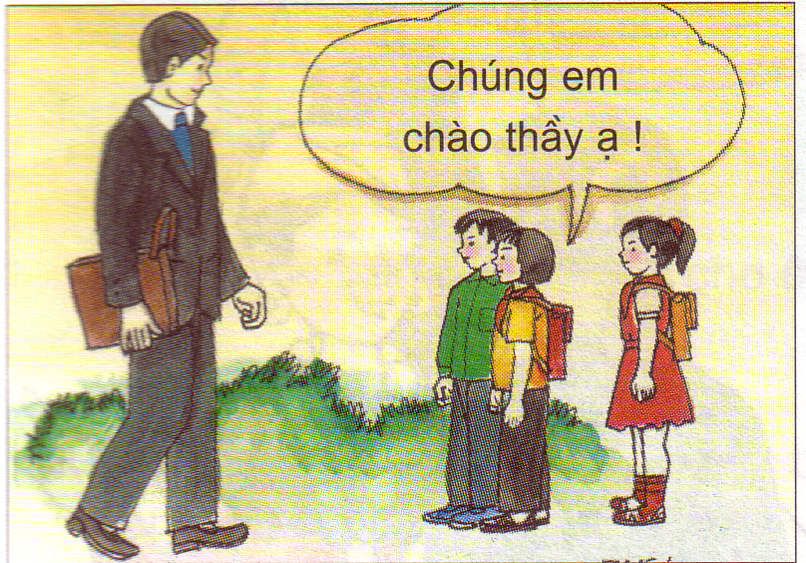
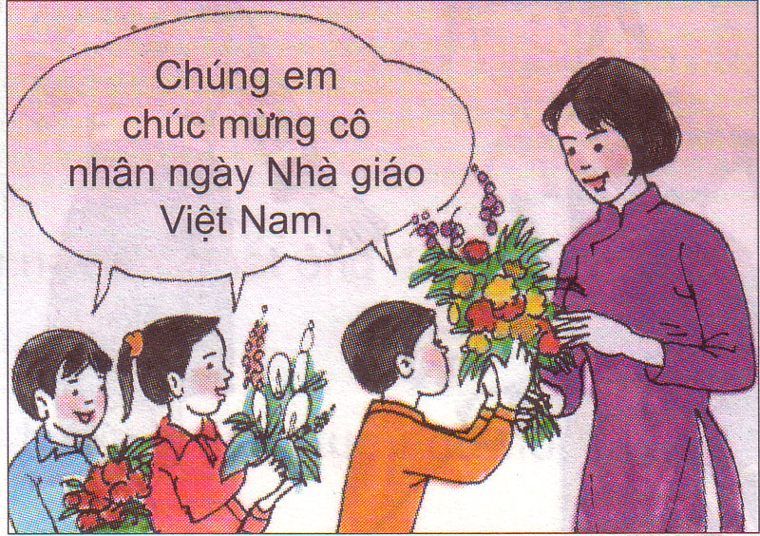
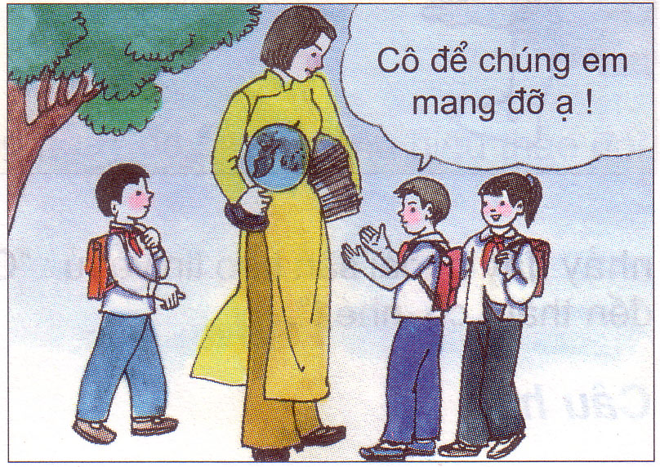
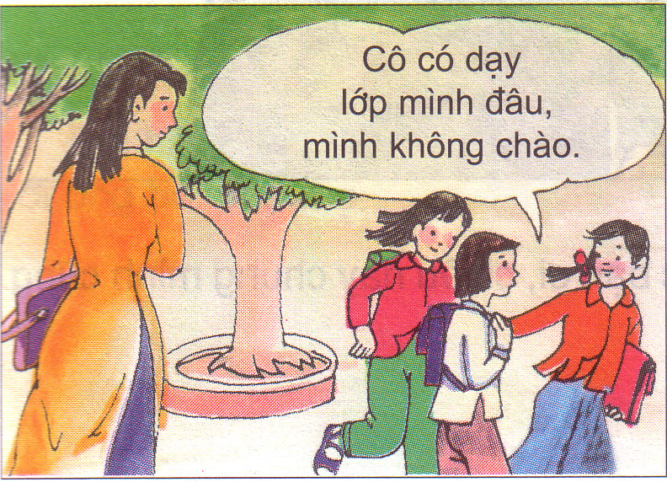

Slide 12
Cô cũng là cô giáo trong trường mà.

Slide 13
Cô cũng là cô giáo trong trường mà.

Slide 14
Tình huống 1: Em cùng cả nhà đi vào rạp xiếc. Em nhìn thấy cô giáo chủ nhiệm cho em bé đi xem
3. Em sẽ nói gì với thầy, cô giáo trong từng tình huống sau đây:
Tình huống 2: Em hôm nay bị mắc lỗi. Thầy giáo nhắc nhở em.
Tình huống 3: Cô giáo hôm nay đến lớp dạy học sau thời gian nghỉ ốm.

Slide 15
Ghi nhớ lời khuyên:
Các thầy giáo, cô giáo đã không quản khó nhọc, tận tình dạy dỗ chúng ta nên người. Vì vậy, chúng ta cần phải kính trọng, biết ơn các thầy giáo, cô giáo; cố gắng học tập, rèn luyện để khỏi phụ lòng thầy, cô.
Khi chuyện trò với thầy, cô, chúng ta cần có thái độ và cử chỉ chân thành. Nên chúc mừng thầy cô vào những ngày lễ, Tết hay đạt thành tích cao trong công việc. Khi chuyện trò với thầy, cô, chúng ta nên chọn thời điểm thích hợp. Không nói chen hay làm phiền khi thầy cô bận việc. Cần hỏi thăm, quan tâm khi biết thầy cô bị ốm hay gặp chuyện không may.

Slide 16
Giáo dục nếp sống Thanh lịch, văn minh cho học sinh Hà Nội.

